Slide 1
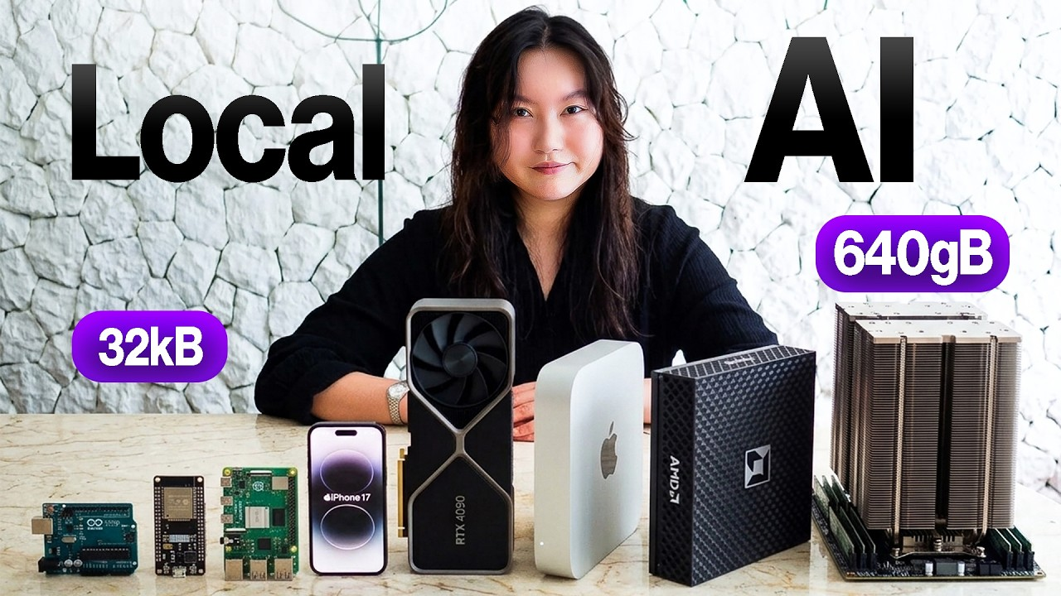
DREAMLABS COLLECTOR
Every Size Local AI In 24 Minutes
Tina Huang의 이 영상은 라즈베리 파이, 아이폰 16과 같은 미니 컴퓨터부터 개인용 PC, 홈 서버, 그리고 RTX 4090, 8X W100, 8X H100과 같은 고성능 GPU에 이르기까지, 다양한 크기의 하드웨어에서 여러 AI 모델을 실행하는 실용적인 측면을 탐구합니다. 영상은 로컬 AI 배포의 가능성과 다양한 컴퓨팅 스케일에서의 고려사항을 포괄적으로 다루는 것으로 보입니다. 트랜스크립트가 제공되지 않아, 이 요약은 주로 영상 제목, 설명 및 타임스탬프를 기반으로 추론되었습니다.
CHANNEL
VIDEO ID
Tina Huang
rPGJhrunbxo
source: https://www.youtube.com/watch?v=rPGJhrunbxo | video_id: rPGJhrunbxo | generated: 2026-10-05T21:53:20Z

Slide 2
Executive Summary
영상 시청 전 빠른 정보 습득을 위한 요약
SUMMARY
Tina Huang의 이 영상은 라즈베리 파이, 아이폰 16과 같은 미니 컴퓨터부터 개인용 PC, 홈 서버, 그리고 RTX 4090, 8X W100, 8X H100과 같은 고성능 GPU에 이르기까지, 다양한 크기의 하드웨어에서 여러 AI 모델을 실행하는 실용적인 측면을 탐구합니다. 영상은 로컬 AI 배포의 가능성과 다양한 컴퓨팅 스케일에서의 고려사항을 포괄적으로 다루는 것으로 보입니다. 트랜스크립트가 제공되지 않아, 이 요약은 주로 영상 제목, 설명 및 타임스탬프를 기반으로 추론되었습니다.
source: https://www.youtube.com/watch?v=rPGJhrunbxo | video_id: rPGJhrunbxo | generated: 2026-10-05T21:53:20Z

Slide 3
Video Structure
영상 구성과 논리 흐름
01
서론 및 개요 (Intro)
02
칩셋 소개 (Chips)
03
미니 컴퓨터에서의 AI (Raspberry Pi, iPhone 16)
04
하드웨어 기본 지식 (Hardware Lesson)
05
개인용 컴퓨터에서의 AI (Personal Computers)
06
홈 서버에서의 AI (Mac Studio, AMD Ryzen AI Halo)
source: https://www.youtube.com/watch?v=rPGJhrunbxo | video_id: rPGJhrunbxo | generated: 2026-10-05T21:53:20Z

Slide 4
Key Ideas
정보게시물로 전환할 핵심 아이디어
01
다양한 스케일의 하드웨어에서 로컬 AI 모델 실행 가능성 및 실용성.
02
미니 컴퓨터(엣지 디바이스)부터 데이터센터급 GPU까지 AI 추론 성능 비교 및 분석.
03
AI 모델 크기와 복잡도에 따른 적절한 하드웨어 선택 기준 제시.
04
하드웨어 아키텍처(CPU, GPU, NPU 등)가 AI 성능에 미치는 영향 이해.
05
개인 및 소규모 환경에서의 AI 모델 배포 전략 및 고려사항.
06
특정 AI 모델(예: LLM)의 다양한 하드웨어에서의 실제 구동 사례 및 성능 시연 (추론).
source: https://www.youtube.com/watch?v=rPGJhrunbxo | video_id: rPGJhrunbxo | generated: 2026-10-05T21:53:20Z

Slide 5
DreamLabs Application
DreamLabs 내부 적용 관점
01
DreamLabs의 엣지 AI 솔루션 개발 시 하드웨어 선택 및 최적화 전략 수립에 참고 자료로 활용.
02
다양한 컴퓨팅 환경(클라우드, 온프레미스, 엣지)에서 AI 모델의 성능 벤치마킹 및 테스트 케이스 발굴.
03
내부 연구 프로젝트를 위한 온프레미스 AI 인프라 구축 시 필요한 하드웨어 사양 및 구성 고려사항 도출.
04
AI 모델 경량화 및 효율적인 배포 기술 연구 방향 설정에 대한 영감 및 아이디어 발굴.
05
특정 모델(예: LLM)을 다양한 하드웨어에서 구동하는 실제 사례를 통해 DreamLabs의 모델 포팅 및 최적화 전략 검토.
source: https://www.youtube.com/watch?v=rPGJhrunbxo | video_id: rPGJhrunbxo | generated: 2026-10-05T21:53:20Z

Slide 6
Verification Required
모델 추론/metadata 한계/원본 확인 필요
01
각 하드웨어에서 실제로 구동된 AI 모델의 종류, 크기 및 버전 (트랜스크립트 부재로 영상 시청 필요).
02
각 하드웨어 구성별 실제 AI 추론 성능(예: 초당 토큰 수, 지연 시간, 메모리 사용량) 데이터 (트랜스크립트 부재로 영상 시청 필요).
03
'Hardware Lesson' 섹션에서 다루는 구체적인 하드웨어 개념 및 설명 내용 (트랜스크립트 부재로 영상 시청 필요).
04
아이폰 16에서의 AI 모델 구동 방식 및 성능 상세, 그리고 사용된 프레임워크 (트랜스크립트 부재로 영상 시청 필요).
05
8X W100 및 8X H100 구성의 상세 스펙, 실제 테스트 환경 및 결과 비교 (트랜스크립트 부재로 영상 시청 필요).
06
각 하드웨어 구성에 대한 비용 효율성 분석 또는 투자 대비 성능(ROI) 비교 (트랜스크립트 부재로 영상 시청 필요).
source: https://www.youtube.com/watch?v=rPGJhrunbxo | video_id: rPGJhrunbxo | generated: 2026-10-05T21:53:20Z

Slide 7
Source & Download Metadata
게시물과 문서 산출물 추적 정보
METADATA
Title: Every Size Local AI In 24 Minutes
Channel: Tina Huang
Video ID: rPGJhrunbxo
Source URL: https://www.youtube.com/watch?v=rPGJhrunbxo
Playlist ID: PLHwM6idVO2zyqi2IZeDAiP5QBqRXd2Zyh
Generated at: 2026-10-05T21:53:20Z
Source basis: metadata_and_model_inference
source: https://www.youtube.com/watch?v=rPGJhrunbxo | video_id: rPGJhrunbxo | generated: 2026-10-05T21:53:20Z

